Slide 1

Závěrečné opakování
Vyšetřovací metody, 1. ročník
Mgr. Emma Bílková, 15/04/2026
emma.rihakova@gmail.com, rihakova@post.vszdrav.cz

Slide 2
Jak byste označili směr:
od hlavy směrem dolů
od středu těla směrem do strany
od nohou směrem k hlavě
od zad směrem dopředu
ze strany na stranu
zepředu směrem dozadu
kranio-kaudální
medio-laterální
kaudo-kraniální
dorzo-ventrální
latero-laterální
ventro-dorzální

Slide 3
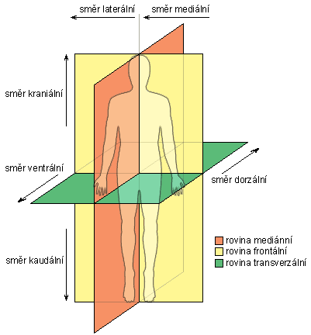
Anatomické roviny
SAGITÁLNÍ – destra/ sinistra strana těla
FRONTÁLNÍ – ventrální/ dorzální strana těla
TRANSVERZÁLNÍ (horizontální) – kraniální/ kaudální část těla

Slide 4
Anatomické roviny
Označení hloubky
superficialis
profundus
externus
internus
povrchový
hluboký
zevní
vnitřní

Slide 5
Příklady (rovina, pohyb latinsky)
předsun hlavy
záklon
naklopení pánve dopředu
propnutí kolene
unožení DK
roztažení prstů od sebe
přitažení akra HK za malílem

Slide 6
Jak vyšetříme pasivní struktury kloubu a co mezi ně řadíme?
vyšetření: pasivním pohybem
Vazy
Kloubní pouzdro
Chrupavky
Kosti

Slide 7
Jak měříme:
Délka bérce
Funkční délka DK
Anatomická délka DK
Obvod stehna
Schoberova vzdálenost
caput fibulae/ laterální štěrbina kolenního kloubu – malleolus lateralis
umbilicus/ SIAS – malleolus medialis
trochanter maior – malleolus lateralis
oficiálně 15 cm nad patellou
L5 - 10 cm kraniálně → předklon → prodloužení vzdálenosti o 4 cm

Slide 8
Jaký je rozdíl mezi pasivním a aktivním pohybem?
A: prováděn svalovým aparátem
P: vyvolán zevní silou (terapeutem, gravitací,...) + pacient má maximálně relaxované svalstvo

Slide 9
Co je joint play a k čemu nám slouží?
Definice:
Malý, translační pasivní pohyb ve všech směrech v kloubu, který je nezbytný pro jeho normální funkci a nelze provést aktivně silou jedince.
Jeho omezení bývá znamením, že je něco v nepořádku, aniž by byla zatím narušena funkce kloubu.
Při omezení → snaha obnovit původní/ normální joint play
Při přetrvávajícím omezení → omezení aktivního pohybu v kloubu, bolest
Při hypermobilitě → volíme stabilizační cvičení
Při hypomobilitě → volíme mobilizaci kloubu

Slide 10
Co je za test Rombergův stoj?
Stoj I – oči otevřené, nohy rozkročeny na šírku boků
Stoj II – oči otevřené, nohy snožmo u sebe
Stoj III – oči zavřené, nohy snožmo u sebe
Proč??
Testuji rovnováhu
Sleduji titubace těla a délku výdrže (min. 20-30 vteřin výdrž)
Pozitivita testu = silné titubace, neschopnost udržet stoj

Slide 11
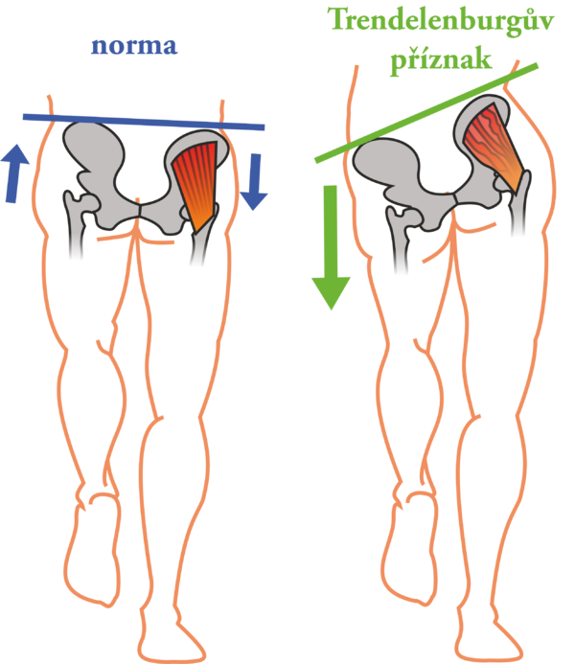
Co je Trendelenburgova zkouška?
= klinická zkouška ke zhodnocení funkce a síly stabilizátorů pánve ve frontální rovině
→ ABDUKTORY kyčelního kloubu
m. gluteus medius e minimus
Pozitivita testu:
pokles pánve na kontralaterální straně než je stojná DK

Slide 12
Definuj:
agonista
antagonista
= hlavní sval vykonávající pohyb
= sval působící opačně než agonista

Slide 13
Co je to kloubní vzorec?
popsáno Cyriaxem
typické omezení pasivní hybnosti v kloubu v předvídatelném pořadí, pokud se jedná o postižení celého kloubního pouzdra/ kloubu (artróza)
diagnosticky odlištuje postižení kloubu vs. svaly/vazy
svaly vyšetříme aktivním pohybem
vazy typickými klinickými testy

Slide 14
Jaký má kloubní vzorec:
kyčelní kloub
ramenní kloub
VR → EXT → FLX → ZR
ZR → ABD & FLX → VR

Slide 15
Svalový test dle Jandy - k čemu nám slouží?
informuje o síle svalů/ svalových skupin tvořících funkční jednotku
pomáhá k určení rozsahu a lokalizace postižení periferních nervů
pomáhá při analýze jednoduchých hybných stereotypů
je podkladem pro reedukaci analytických pohybů oslabených svalů

Slide 16
Svalový test dle Jandy - jaké stupně vyšetřujeme?
0 - žádný svalový záškub
1 - svalový záškub, cca 10 % svalové síly; síla nestačí k vyvolání pohybu testované části
2 - zhruba 25 % svalové síly; pohyb proveditelný v plném rozsahu s vyloučením gravitace
3 - zhruba 50 % svalové síly; pohyb proveditelný v plném rozsahu proti gravitaci
4 - 75 % síly normálního svalu. Testovaný sval provede lehce pohyb v celém rozsahu a dokáže překonat středně velký vnější odpor.
5 - maximální odpor; odpovídá normálnímu svalu. Sval je schopen překonat při plném ROM značný vnější odpor. Odpovídá tedy 100% normálu. Nicméně to neznamená, že takový sval je zcela normální ve všech funkcích, např. v unavitelnosti.

Slide 17
Svalový test dle Jandy - jaké stupně vyšetřujeme u obličeje?
! vyšetřujeme rozsah pohybu nikoliv sílu oproti zdravé straně
U stupňů 0-2 testujeme vleže na zádech pro lepší relaxaci.
5 – Normální stah, není asymetrie proti zdravé straně.
4 – Téměř normální stah, asymetrie proti zdravé straně je nepatrná.
3 – Stah postižené svalové skupiny je asi v 1/2 rozsahu proti zdravé straně.
2 – Na nemocné straně se sval stahuje pouze asi v 1/4 rozsahu.
1 – Při pokusu o pohyb jeví sval zřetelný záškub.
0 – Při pokusu o pohyb nepostřehneme žádný stah.

Slide 18
Svalový test dle Jandy - zásady testování
nejprve vyšetření aktivního pohybu (st. 3) jak je pacient zvyklý, poté upravím pohyb a navazuji buď nižším či vyšším stupněm svalové síly dle pacientových možností
pohyb v plném možném pasivním rozsahu pohybu
provést daný pohyb v daném svalovém stupni 3x
v celém rozsahu je pohyb proveden plynule, stále stejnou rychlostí s vyloučením švihu
správná výchozí pozice a správná fixace segmentu (pozor na utlačení šlachy/ bříška pracujícího svalu)
kladený odpor je stejný s celém rozsahu pohybu
kladený odpor je kolmo na směr prováděného pohybu
odpor neklást přes dva klouby, pokud jen lze
testovat bilaterálně → porovnat
ideálně provádí 1 vyšetřující osoba

Slide 19
Svalový test na EXTENZI kyčle
Hlavní svaly
Pozice
St. 5, 4
St. 3
St. 2
St. 1, 0
M. gluteus maximus (+ jak by vypadala pozice se zacílením pouze na m. gl. max.?) , m. biceps femoris, m. semimembranosus, m. semitendinosus
VNB, špičky mimo stůl, čelo opřené, břicho podložené, fixace pánve, odpor na dist. stehno
Stejná pozice jako 4,5. Bez odporu. Fixace pánve.
Na boku testované, svrchní DK a pánev fixuje terapeut, testovaná DK v nulovém postavení s EXT kolena.
VNB, palpace m. gluteus maximus a ischiokrurálních svalů celou dlaní

Slide 20
Svalový test EXTENZI lokte
Hlavní svaly
Pozice
St. 5, 4
St. 3
St. 2
St. 1, 0
m. triceps brachii, m. anconeus
VNB, HK v upažení, podložení paže na lehátku, předloktí mimo lehátko volně visí z lůžka. Odpor na dist. předloktí.
Stejná pozice bez kladení odporu na předloktí.
VNZ/ vsedě, celá HK na podložce v 90° ABD, fixace ramene, pohyb pouze v loketním kloubu.
VNB jako u st. 3-5. Palpace svalových bříšek m. TB.

Slide 21
Svalový test DORZÁLNÍ FLEXE nohy se supinací
Hlavní svaly
Pozice
St. 5, 4
St. 3
St. 2
St. 1, 0
m. tibialis anterior
Sed, bérce volně visí dolů k zemi, noha ve středním postavení se nedotýká země. Fixace bérce dorzálně nad kotníky. Odpor na mediální hranu nohy.
Dtto bez odporu, fixace nad kotníky stejná jako u st. 5, 4.
Vleže na boku testované DK, semiflexe v KYK i KOK, podložení paty rukou terapeuta.
VNZ, pata mimo stůl, terapeut podpírá patu a zadní stranu bérce. Palpace šlachy m. TA na ventrální straně nohy.

Slide 22
Svalový test VNITŘNÍ rotace ramene
Hlavní svaly
Pozice
St. 5, 4
St. 3
St. 2
St. 1, 0
m. subscapularis, m. pectoralis maior, m. latissimus dorsi, m. teres maior
VNB, paže v 90° ABD v rameni, paže podložená, fixace ramene, předloktí volně visí k zemi, odpor na distální část předloktí
Dtto, neklademe odpor, ale ruku využijeme k fixaci paže.
VNB na kraji stolu, celá HK volně visí k zemi, udržujeme rameno dorzo-kaudálně (fixace lopatky a claviculy).
Dtto jako st. 2. Palpace m. subscapularis hluboko v axile,
m. LD v zadní axilární řase, m. pectoralis v přední axilární řase.

Slide 23
Svalový test ABDUKCI kyčle
Hlavní svaly
Pozice
St. 5, 4
St. 3
St. 2
St. 1, 0
m. gluteus medius e minimus, m. TFL
Na boku netestované DK, svrchní DK extendovaná, fixace pánve, odpor na dist. stehno.
Stejná pozice na boku jen s fixací pánve.
VNZ, extendované DKK, netestovaná v mírné ABD, fixace pánve na straně testované.
VNZ, fixace pánve a palpace svalů nad trochanter maior.

Slide 24
Svalový test na ABD s ROT lopatky
Hlavní svaly
Pozice
St. 5, 4
St. 3
St. 2
St. 1, 0
m. serratus anterior (při oslabení → scapula alata)
VNZ, DKK fklektovány, testovaná HK v plné flexi lokte a loket směřuje ke stropu, lopatka leží na podložce, fixace hrudníku z lateral. strany pod dolním úhlem lopatky. Odpor z vrchu na loket.
Dtto bez odporu na loketní kloub.
Vsedě, testovaná HK předpažená v 90° FLX v ramenním kloubu a položená na lehátku. Leží na malíkové hraně. Fixujeme laterální stranu hrudníku. Pohyb sunutí paže vpřed.
Dtto, palpace svalu na mediální hraně lopatky.

Slide 25
Svalový test na PRONACI předloktí
Hlavní svaly
Pozice
St. 5, 4
St. 3
St. 2
St. 1, 0
m. pronator quadratus, m. pronator teres
Vsedě, paže podél těla, loket ve FLX 90°, předloktí v supinaci. Fixace paže nad loktem, chytneme ho za ruku jako při podání ruky, největší tlak ukazovákem.
Dtto, fixace nad loktem, druhou rukou podpíráme předloktí.
VNB, paže podložená polštářkem na lehátku, předloktí volně visí kolmo k zemi. Fixace distální paže.
VNZ, HKK podél těla, loket v mírné flexi a semipronaci. Palpace na ventrální ploše předloktí.

Slide 26
Svalový test na obloukovitou FLEXI Cp
Hlavní svaly
Pozice
St. 5, 4
St. 3
St. 2
St. 1, 0
m. scalenus ant., med., post., m. longus colli, m. longus capitis, m. SCM
VNZ, kolena lehce podložena, fixace hrudníku, brada směřuje do fossa jugularis. Odpor kladen na čelo pacienta.
Stejná pozice bez odporu na čelo.
Na boku, spodní HK podkládá hlavu, terapeut chytne pacientovu hlavu (ne přes uši) a vede jí v horizontální rovině.
VNZ jako u st. 3-5. Palpace mm. scalenni za m. SCM.

Slide 27
Vyšetření zkrácených svalů - hamstringy
vyšetřuji vleže na zádech, testovaná DK v EXT, druhá končetina ve FLX s opřeným chodidlem
testuji ve flexi KYK s fixovaným extendovaným kolenem → testujeme do doby než cítíme, že jde koleno do flexe nebo se začne pánev sklápět nazad do retroverze
0 – nejde o zkrácení → flexe v KYK je 90°
1 – malé zkrácení → flexe v KYK je 80-90°
2 – velké zkrácení → flexe v KYK je <80°

Slide 28
Vyšetření hypermobility dle Jandy - vyjmenuj některé typy zkoušek a jejich provedení
zk. rotace hlavy
zk. šály
zk. zapažených paží
zk. založených paží
zk. extendovaných loktů
zk. sepjatých rukou
zk. sepjatých prstů
zk. předklonu
zk. úklonu
zk. sed mezi paty

Slide 29
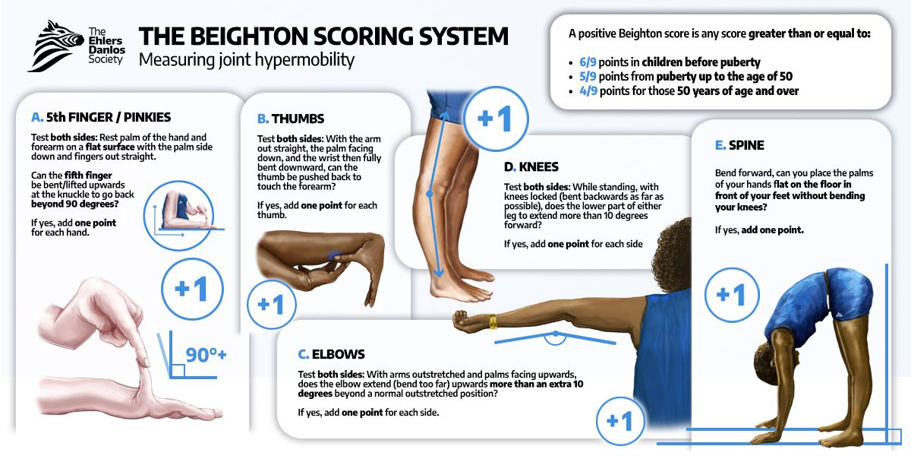
Vyšetření hypermobility - Beighton score

